Slide 1
Аналитика выкупа (Data Analytics)
Артрейд

Slide 2






РКСТех
Мясникова Алина Игоревна
Капитан / Product Manager
Финансовый аналитик
Шувайникова Татьяна Петровна
Аналитик данных
Монсевич Елена Владимировна
Data Scientist / ML-инженерr
Сабиров Матвей Русланович
Аналитик данных

Slide 3
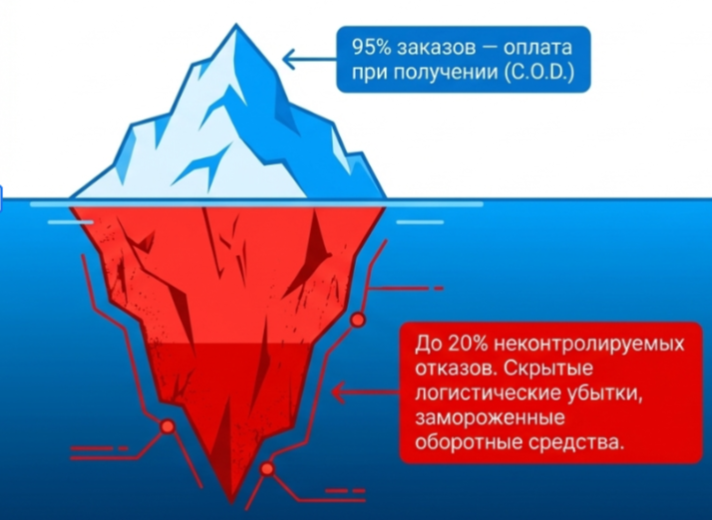
Бизнес-проблема: Финансовая уязвимость модели постоплаты
Непрозрачность
Нет связи между отказами и конкретными регионами, тарифами или менеджерами.
Непрогнозируемый денежный поток
Размытая динамика оплат блокирует точное финансовое планирование.
Главная задача
Перейти от интуитивного управления логистикой к Data-Driven подходу на базе прогнозирования.

Slide 4
Решение
Шаг 1: Анализ исторических данных
Шаг 2: ML-прогнозирование выкупа
Шаг 3: Оценка и маршрутизация убытков
Выявление скрытых закономерностей и расчет горизонта стабилизации выкупа.
CatBoost классификатор для оценки вероятности выкупа в момент оформления корзтины.
Оцифровка убытков и маршрутизация проблемных зон по регионам, менеджерам и службам доставки.
Итог - инструмент предиктивного контроля, минимизирующий логистические потери.

Slide 5
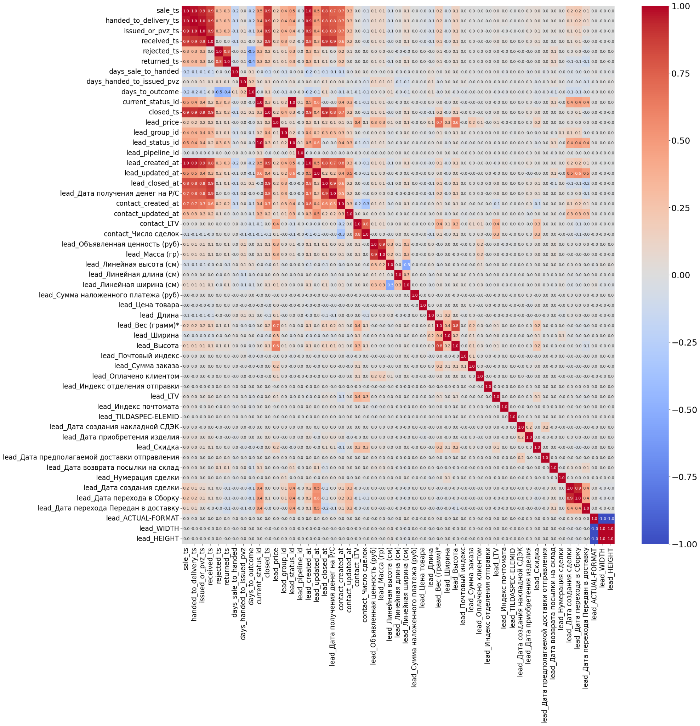
Техническая реализация
Шаг 0: Очистка и формализация признаков
Взаимная корреляционная матрица
Препроцессинг
Очистка сырого датасета от пустых, малоинформативных столбцов и дубликатов.
Снижение размерности
Сокращение столбцов с 191 до 92 ключевых признаков.
Конструирование признаков
Формализация категориальных признаков в числовые значения, составление расшифровки значений.
Стек технологий используемный при решении кейса
Python(Pandas, Datatime, Seaborn, Matplotlib, Scikit-learn, Numpy, CatBoots Classifier)

Slide 6
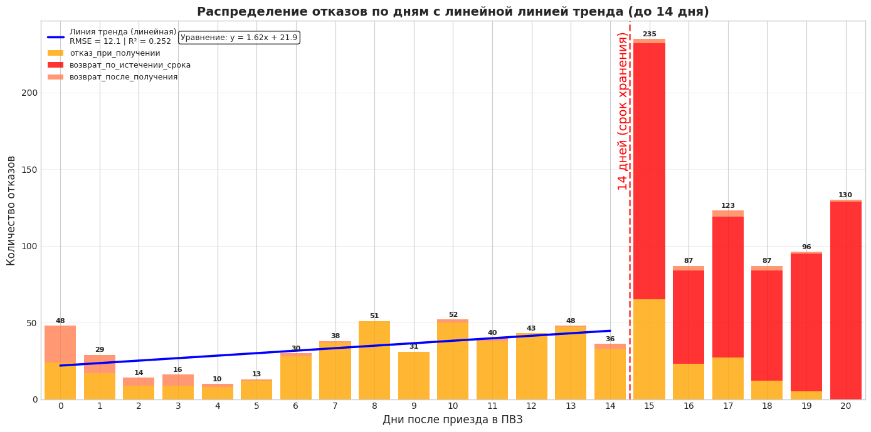
Шаг 1: Когортный анализ

Slide 7
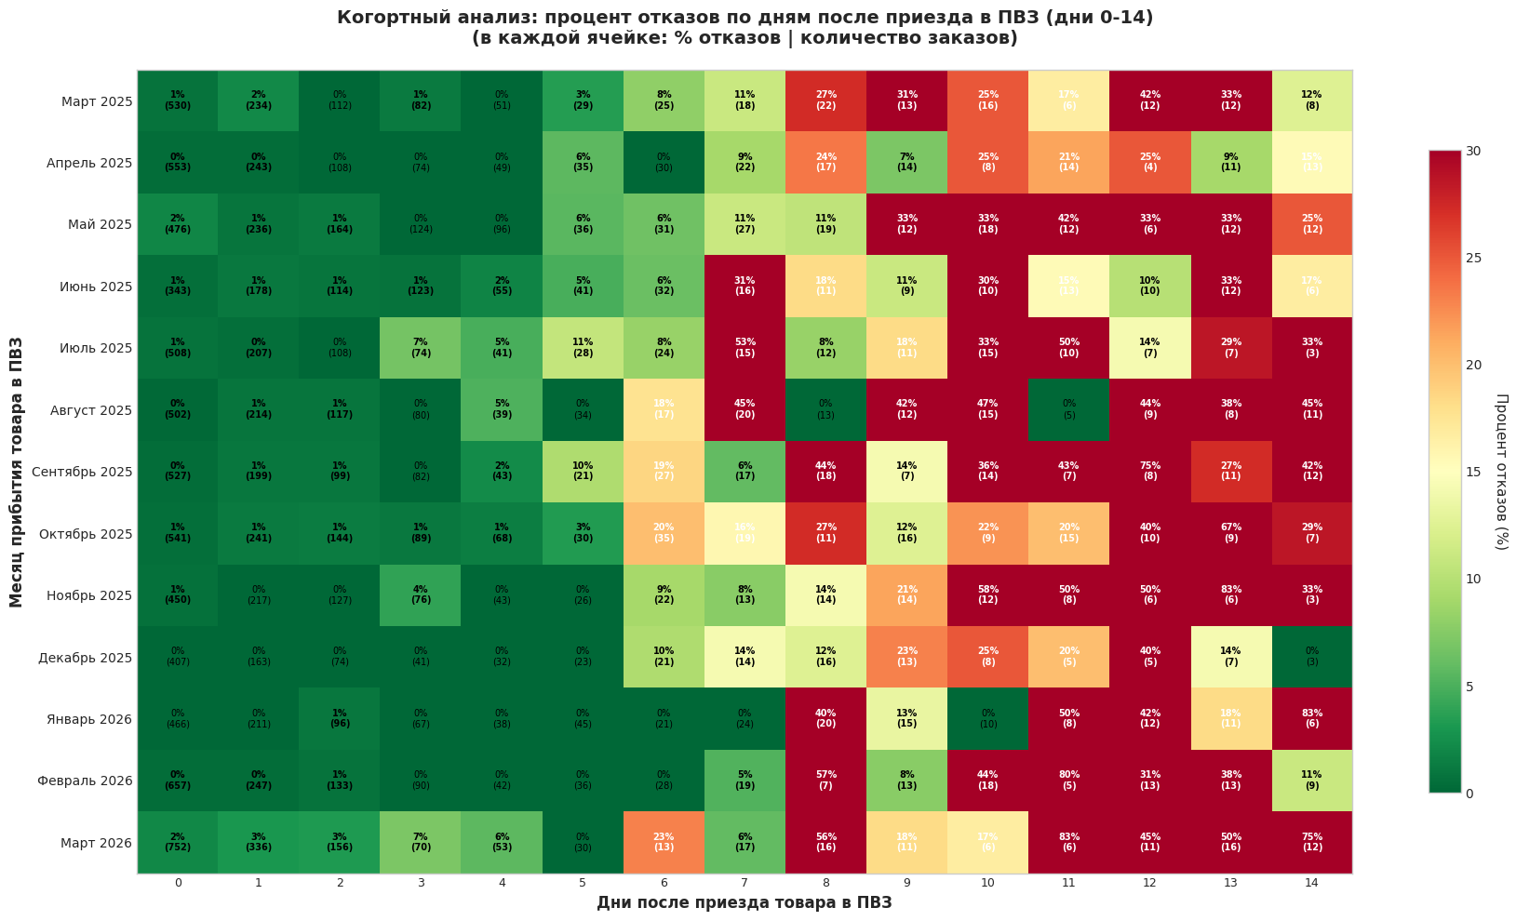
Шаг 1: Когортный анализ

Slide 8
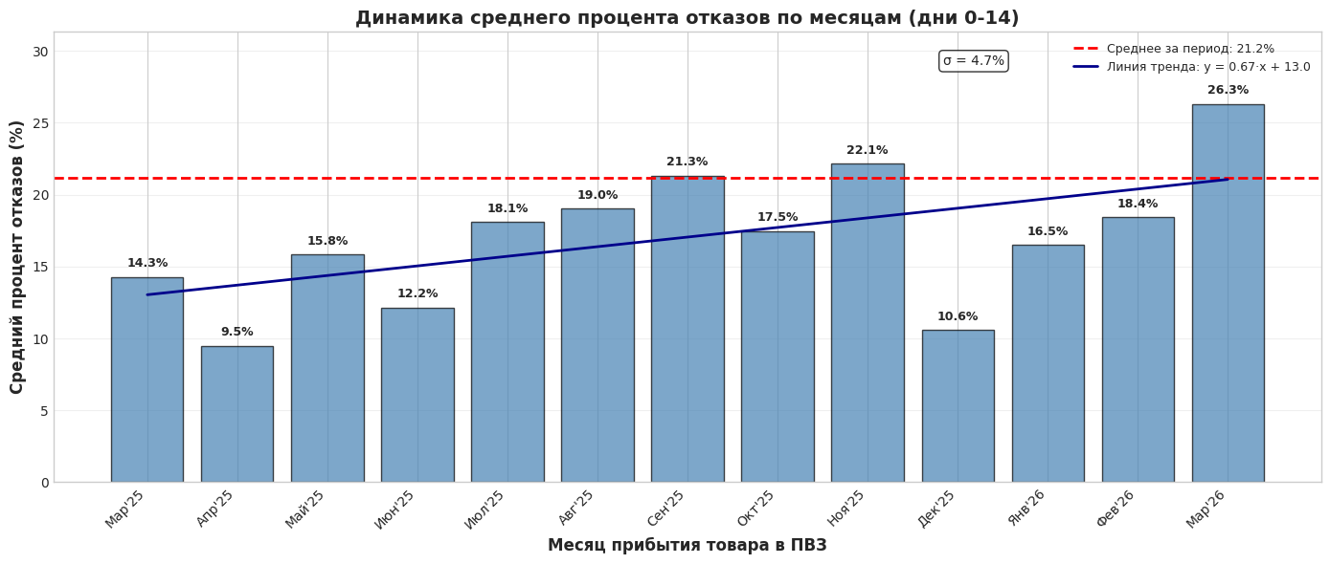
Шаг 1: Когортный анализ
Лучший месяц: Декабрь 2025 — 10.6% отказов (предпраздничная мотивация)
Худший месяц: Март 2026 — 26.3% отказов (требует анализа)
Сезонность: Летние месяцы (июль-сентябрь) — отказы 9.5-19.0% (отпуска)
Осень: Октябрь-ноябрь — стабильные 21.3-22.1%
Сезонность нельзя достоверно интерпретировать в связи с однолетней выборкой

Slide 9
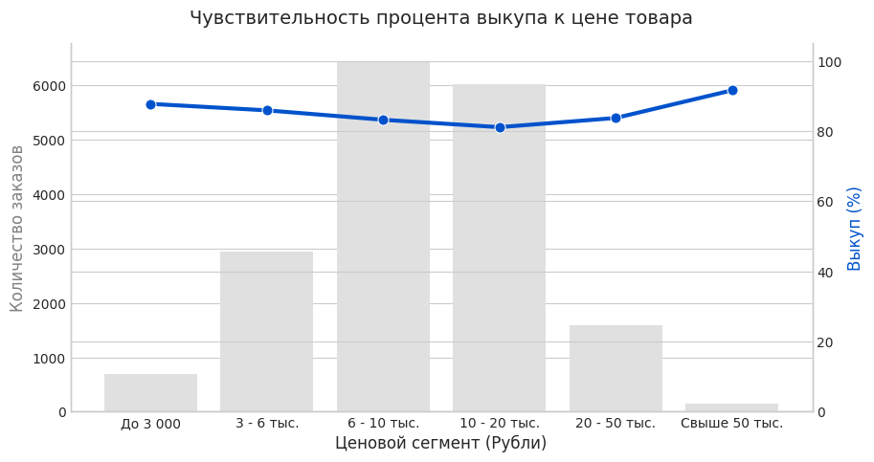
Шаг 1: Когортный анализ
Основной объем заказов: 6-20 тыс. руб. (63% всех заказов)
Лучший сегмент: Свыше 50 тыс. руб. — 91.6% выкупа (но выборка мала — 155 заказов)
Худший сегмент: 10-20 тыс. руб. — 81.1% выкупа (самый низкий показатель)
Тренд: До 20 тыс. руб. выкуп падает с 87.8% до 81.1% (закономерно)
При 20-50 тыс. руб. выкуп неожиданно растет до 83.7%
Ключевой вывод: Прямой зависимости "дороже = хуже выкупают" нет.

Slide 10
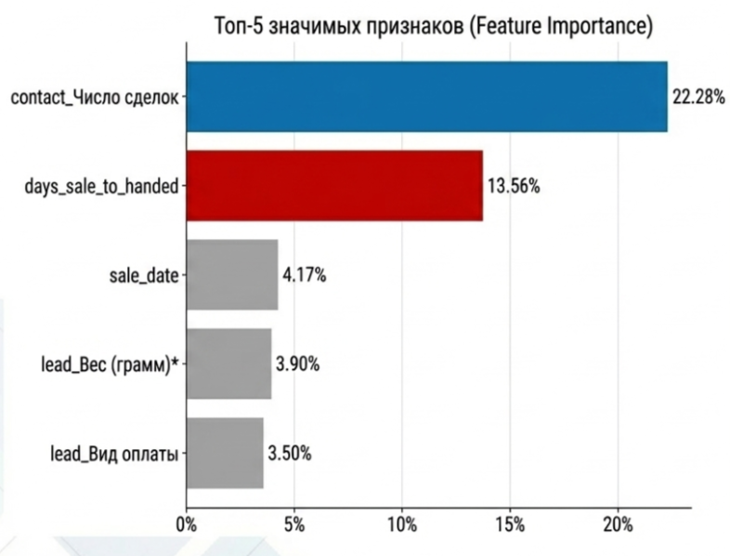
Шаг 2: ML-модель прогнозирования отказов (CatBoost)
Алгоритм
CatBoostClassifier (300 итераций, auto_class_weights = ‘Balanced’)
Бизнес-инсайт №1 — Лояльность
contact_Число сделок - самый сильный предиктор. Повторные клиенты выкупают заказы почти со 100% вероятностью.
Бизнес-инсайт №2 — Скорость
days_sale_to_handed — задержка передачи на доставку экспоненциально увеличивает риск отказа клиента.

Slide 11
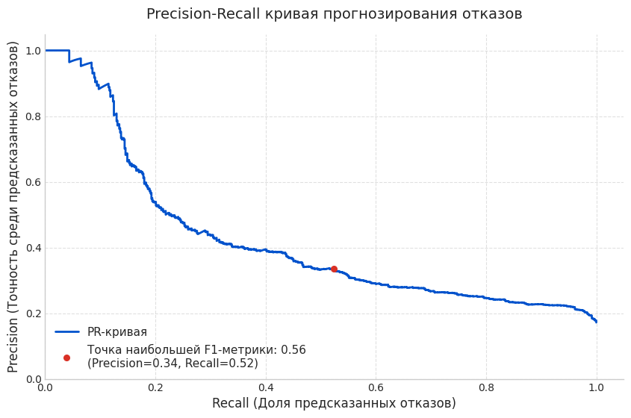
Оценка качества ML- модели: Поиск оптимального баланса
Precision-Recall кривая
Accuracy(Точность): 0.63
ROC AUC: 0.73
Практика При Threshould = 0.41 (максимизация F1-меры) мы блокируем максимум заведомо отказных доставок (Recall=0.52), сохраняя приемлемую точность (Precision), что минимизирует убытки от отказов.

Slide 12
Шаг 3: Финансовая оценка потерь - цена слепых зон
82,8 %
3 341 758 руб.
35 952 479 руб.
Средний процент выкупа
Базовая линия, относительно которой оценивается эффективность.
Прямой убыток логистики
Чистые потери на доставку товаров, от которых отказались (3 084 заказов).
Упущенная выручка
Потенциальные деньги, замороженные в невыкупах.
Модель выявила, что 3.3 млн руб. прямых убытков распределены крайне неравномерно. Переходим к поиску аномалий.

Slide 13
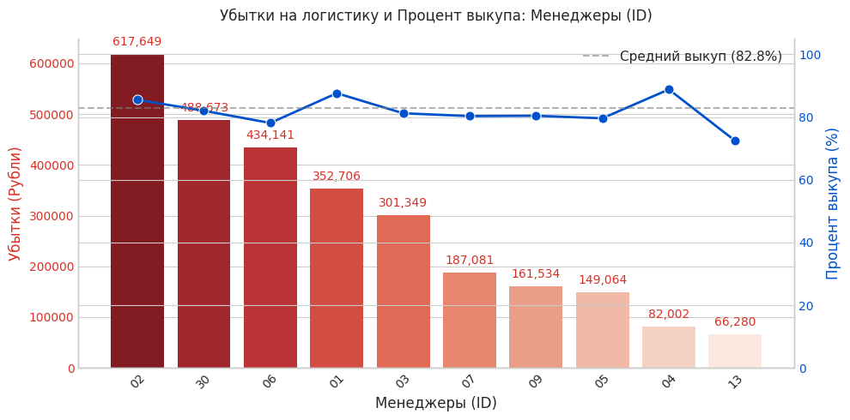
Точечная локализация убытков: Менеджеры

Slide 14
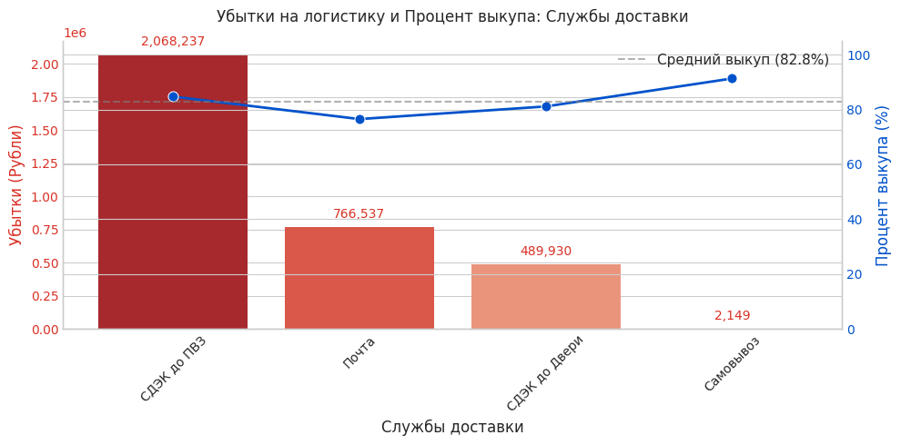
Точечная локализация убытков: Службы доставки

Slide 15
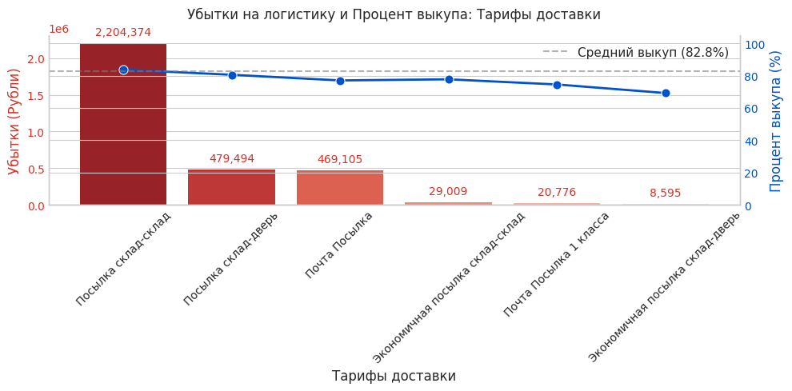
Точечная локализация убытков: Тарифы доставки

Slide 16
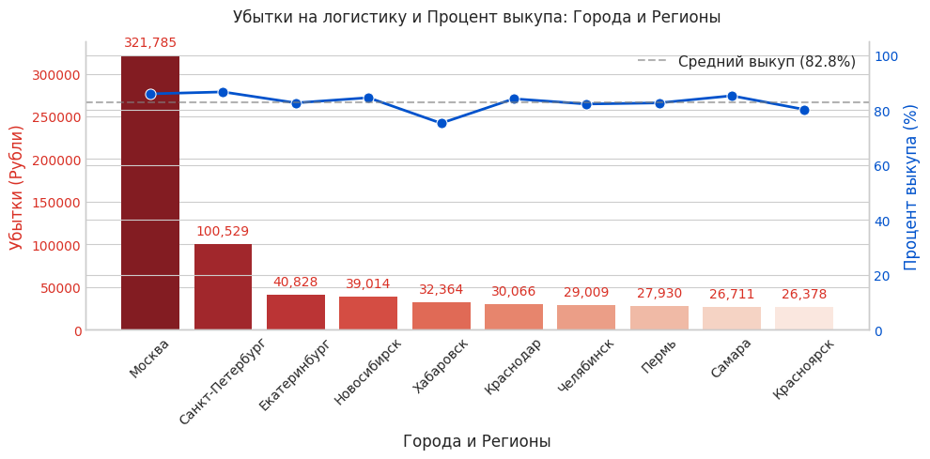
Локализация убытков: География(Регионы)

Slide 17
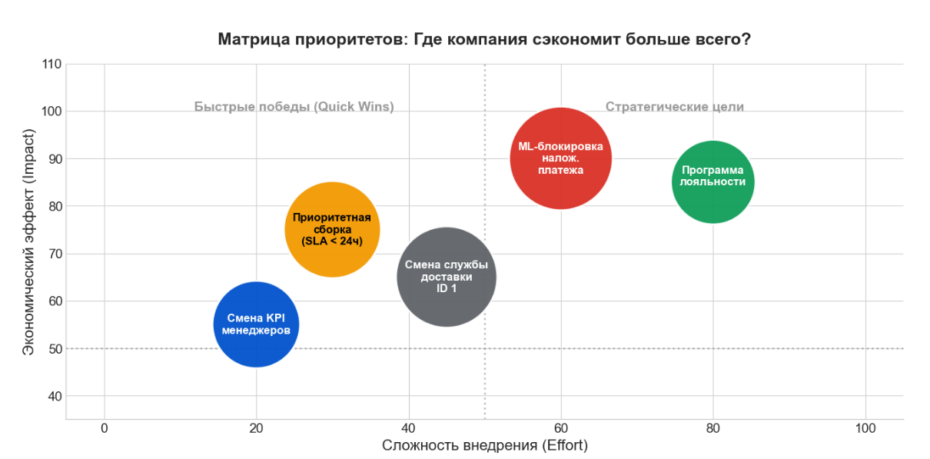
Гипотезы для бизнеса
1. Умная блокировка наложенного платежа
2. Скорость сборки и “выгорание” клиента
3. Ревизия логистических партнеров
4. Система мотивации персонала
5. Программа лояльности

Slide 18

Выводы и результаты
Основная проблема — высокие издержки на логистику из-за отказов клиентов (наложенный платеж используется в >95% случаев).
Результаты моделирования: Разработанная модель на базе CatBoost позволяет идентифицировать 65% потенциальных отказов. При наличии системы скоринга компания могла предотвратить до 5,04 млн руб. прямых убытков.
Анализ показал, что 98% всех потерь генерируется при выборе наложенного платежа. При этом относительный анализ выявил, что менеджеры с самыми высокими суммами убытков (ID 1, ID 29) работают эффективнее среднего уровня, а основная проблема кроется в «остывании» клиентов.

